Slide 1
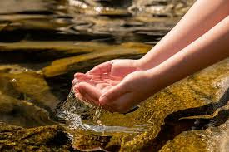
Baptême des enfants de 7 à 11 ans
Rencontre du 15 juin 2021

Slide 2
Etat des lieux:
Quels outils utilisez-vous?
Qui prépare les enfants? (parents, catéchistes, prêtre,…)
À Quelle fréquence se déroulent les rencontres ?
La liturgie est-elle adaptée aux étapes vers le baptême? Fait-elle de la place aux enfants ?
Y-a-t ’il des liens avec la communauté et les parents?
Les enfants sont-ils inscrits au caté?
Les préparations au baptême sont-elles en lien avec la première communion?
Comment vous sentez-vous dans cette mission? Avez-vous des liens avec les équipes liturgiques, le prêtre, les familles, les groupes de caté ?

Slide 3
Livrets à découvrir
Chemin vers le baptême/Mame-Tardy
Chemin vers le baptême et l’eucharistie/ Mame-Tardy
Je demande le baptême et l’eucharistie/ Crer
Jésus te donne sa vie / Artège Le Sènevé
Baptême, confirmation et eucharistie

Slide 4
Points communs essentiels
Parcours en lien avec les nouvelles directives:
Idée que la communauté porte les enfants qui demandent le baptême afin qu’ils vivent des temps liturgiques et bénéficient d’un « bain ecclésial »
Pédagogie d’initiation:
liberté du futur baptisé
cheminement par étapes
écoute de la parole de Dieu et réflexion
temps de partage et d’échanges
Les livrets s’appuient sur :
Doc SNCC « Itinéraires de type catéchuménal vers les sacrements »
Guide pastoral du RICA du CNPL
Rituel du baptême des enfants en âge de scolarité
Importance de la marque visuelle

Slide 5
Pour les enfants :
Vers la 1ère étape : Le temps de l’accueil
1ère étape : Accueil de la demande
Vers la 2ème étape : entrée en catéchuménat (découvrir Jésus)
2ème étape : Célébrer l’entrée en catéchuménat. L’Église marque l’enfant du signe de la croix ; remise des évangiles.
Vers la 3ème étape : Le scrutin ou rite pénitentiel
3ème étape : Etape du rite pénitentiel : apposition des
mains ou onction de l’huile
Remise de la croix
Vers la 4ème étape : célébrer les sacrements de l’initiation chrétienne
4ème étape : Etape du baptême : cierge pascal, vêtement blanc, onction St Chrême, eau bénite.
Une dernière étape : la mystagogie ou un temps de relecture de ce qui a été vécu: tout commence après ce baptême!

Slide 6
Pour chaque préparation au baptême
Qu’est-ce qui motive la demande?
Prendre en compte l’âge et la situation de l’enfant ( famille allant à l’église? Enfant allant au caté? Ou inscrit dans une école privée?)
Accord des deux parents ( prendre un temps pour se rencontrer, échanger, en général avec le prêtre)
Choix d’un parrain et/ou d’une marraine ( les deux ne sont pas obligatoires, ils sont censés avoir fait leur confirmation….ils doivent être baptisés)
La célébration se fait d’ordinaire à Pâques ou sur le temps Pascal
Prévoir des temps où les parents et autres témoins de la foi seront présents

Slide 7
Chemin vers le baptême Mame Tardy
Itinéraire en 5 étapes, 5 rencontres en tout.
Les 4 premières incluent des célébrations.
Étapes prévues sur 2 ans, parallèlement aux séances de caté
1ère étape : Demander le baptême
2ème étape : devenir catéchumène
3ème étape : s’ouvrir au pardon de Dieu
Ces 3 premières étapes se déroulent toujours de la même façon, en trois temps :
Une rencontre de catéchèse pour préparer, annoncer le déroulement de la célébration qui suit
Une célébration liturgique (rites du Rituel du baptême des enfants en âge de scolarité)
Une rencontre de catéchèse pour revenir sur le mystère et le sens de ce qui a été vécu
4ème étape :Célébration du baptême, en communauté chrétienne
5ème étape : mystagogie
Parents, parrains et marraines sont invités à chaque étape.

Slide 8
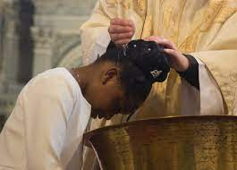
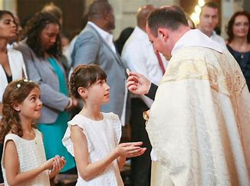
Vivre plusieurs sacrements de l’initiation chrétienne ….
La dernière étape : la mystagogie ou un temps de relecture de ce qui a été vécu n’est pas une fin : tout commence après ce baptême!
D’où l’intérêt de proposer la première communion afin de ne pas perdre les enfants qui ne sont pas dans un environnement chrétien.

Slide 9
Chemin vers le baptême et l’eucharistie Mame Tardy

Slide 10
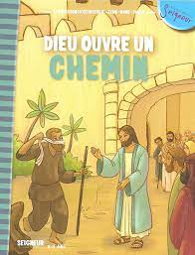
Attention, la première étape, l’accueil de la demande,
doit déjà avoir été vécue :
Par exemple avec Chemin vers le baptême
Ou avec le module « Dieu ouvre un chemin »
- célébration d’accueil par l’Eglise de la demande de baptême
puis module « Dieu se fait proche »
Et le parcours Chemin vers le baptême et l’eucharistie peut alors être utilisé avec les enfants qui se préparent au baptême et des enfants déjà baptisés.

Slide 11
Étapes liturgiques ( vues dans « chemin vers le baptême »)
Déroulement de l’itinéraire : 11 rencontres et 1 mobile(sur la confiance qui prépare au rite pénitentiel)
Etape1 : une rencontre accueil avec le module « Dieu ouvre un chemin »
Etape 2: entrée en catéchuménat:7 rencontres et une optionnelle avec les familles
Etape 3: rite pénitentiel: 3 rencontres
Parallèlement, les enfants déjà baptisés qui suivent ce parcours auront à préparer et vivre le sacrement du pardon ( avec le module « Chemin vers le pardon »)
Etape 4: célébration du baptême et première eucharistie
et une rencontre mystagogie «Du neuf dans ma vie »

Slide 12
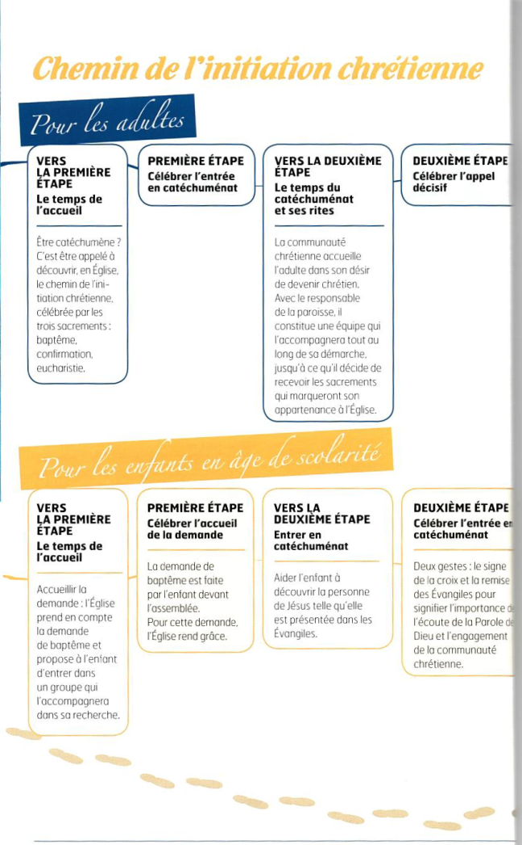
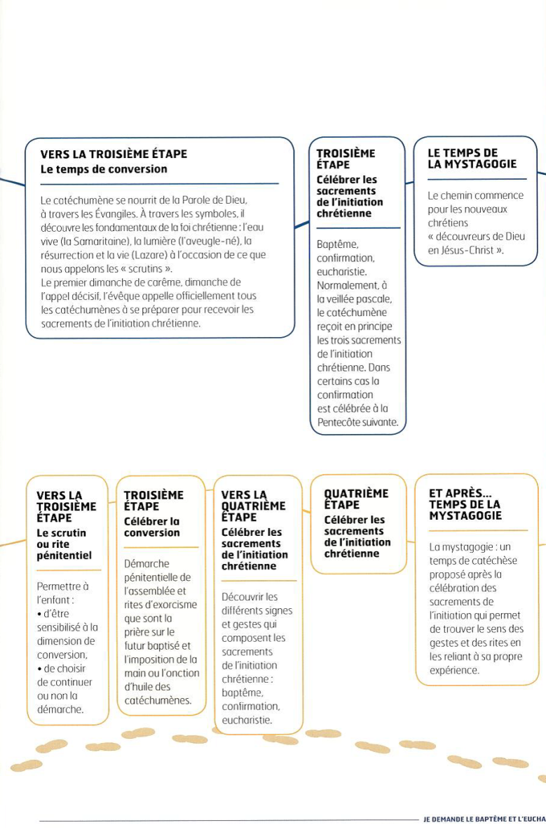
Je demande le baptême et l’eucharistie édition Crer

Slide 13
Itinéraire par étapes : Déroulement en deux ans. Entrée progressive dans la vie chrétienne.
Première étape:
Accueil (de la demande…) et célébration
Deuxième étape: 4 rencontres proposées à vivre complètement ou partiellement.
Entrée en catéchuménat et célébration ( signe de croix et évangiles)
Troisième étape: 2 rencontres(dont dans l’une, 3 possibilités en fonction des enfants)
Scrutin ou rite pénitentiel et célébration ( onction ou imposition des mains)
Quatrième étape: Les signes du baptême: 4 rencontres
L’eucharistie: vivre plusieurs rencontres avec La Cène, la messe, les disciples, la résurrection (livret vers la première des communions)
La confirmation: Esprit Saint reçu au baptême (susciter l’envie d’aller plus loin)
Sacrements de l’initiation et célébration des sacrements: baptême et eucharistie
Mystagogie

Slide 14
Jésus te donne sa vie Artège Le Sènevé
Préparation sur 16 rencontres et célébrations liturgiques
Chaque rencontre reprend le même déroulé et comporte ces temps représentés par ces logos:
• Un renvoi au catéchisme pour tous les âges Il est le chemin
• Des textes bibliques
• Des questions pour animer l’échange
• Un encart liturgique avec le texte du Rituel
• Des espaces pour l’approfondissement (pour les plus grands)
• Des jeux
• Une prière
• Un courrier aux parents (pour certaines rencontres)

Slide 15
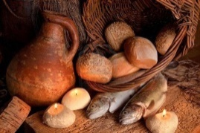
Proposition de préparation aux 3 sacrements de l’initiation, dans l’ordre dans lequel ils sont reçus par les adultes, dans une complémentarité en lien avec la Trinité.
Le baptême fait de toi un enfant de Dieu le Père
La confirmation t’anime du souffle du Saint- Esprit
L’eucharistie t’unit plus intimement à Jésus le Fils.
Etape 1: Baptême
4 rencontres suivies d’une célébration conduisent les enfants jusqu’au baptême (+ une après…)
Je demande le baptême ( accueil), La croix et l’évangile, Dieu m’aide à lutter contre le mal, Je deviens enfant de Dieu.
Etape 2: confirmation
5 rencontres jusqu’à la confirmation (dont la mystagogie du baptême)
Que s’est-il passé à mon baptême?, Les signes de l’Esprit Saint dans la Bible,
L’Esprit saint dans la vie de Jésus, Sept dons et douze fruits, Que s’est-il passé à ma confirmation?
Etape 3: eucharistie
On peut reprendre ici l’étape « Que s’est-il passé à mon baptême ? »
4 rencontres jusqu’à l’eucharistie
Célébrer Jésus en Eglise, Se nourrir de Parole et de Pain, Trois jours pour se donner, Heureux les invités.
2 rencontres pour préparer le sacrement de réconciliation à vivre avant la confirmation et l’eucharistie
Dieu de tendresse et de miséricorde, Le pardon me renouvelle sans cesse.

